Slide 1


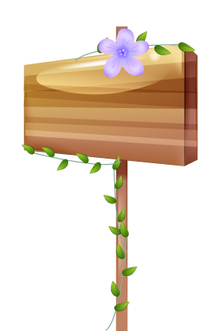


TRƯỜNG TIỂU HỌC ..................
CHÀO MỪNG CÁC EM ĐẾN VỚI TIẾT
TIẾNG VIỆT LỚP 1
Giáo viên: ......................

Slide 2
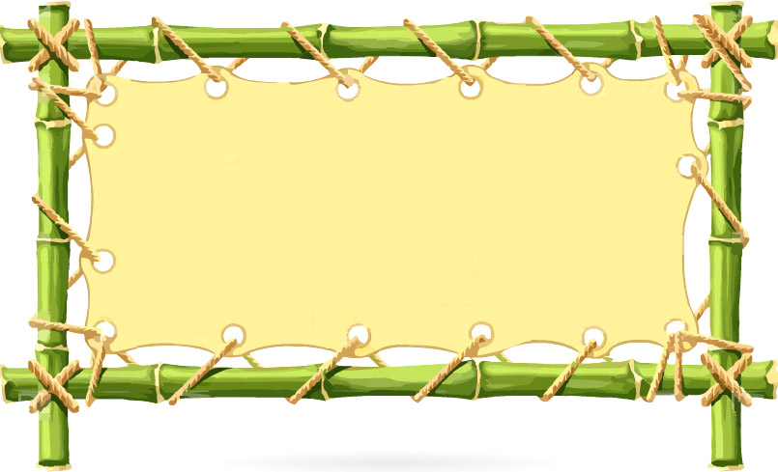
Bài 68: uôn uông

Slide 3


Slide 4
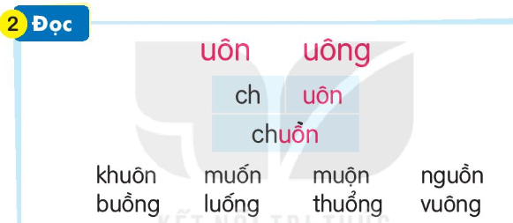

Slide 5
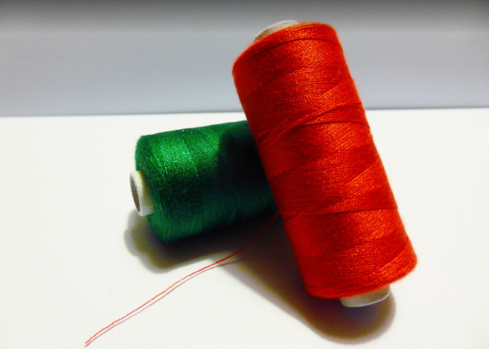
cuộn chỉ

Slide 6
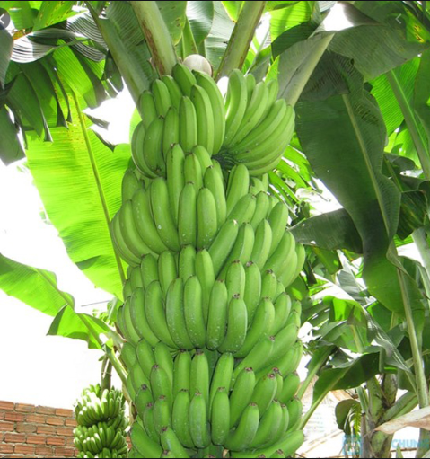
buồng chuối

Slide 7
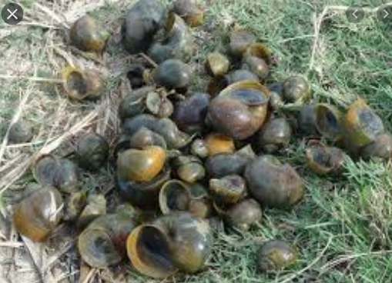
Ốc bươu

Slide 8
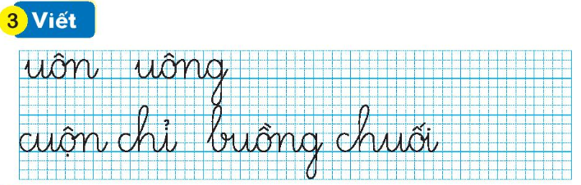

Slide 9
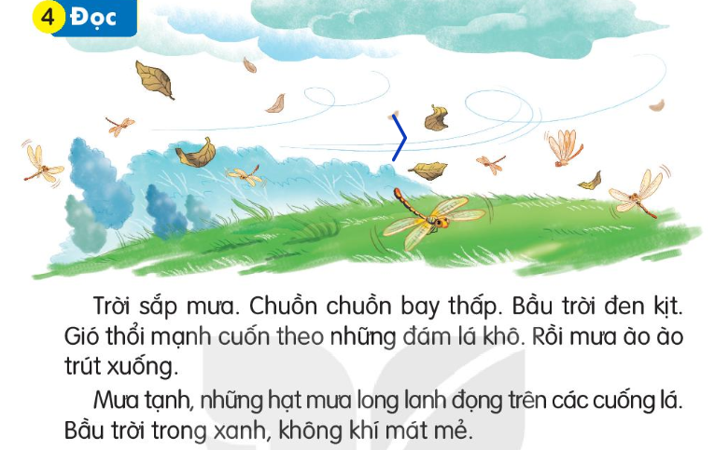

Slide 10


Slide 11


